Slide 1
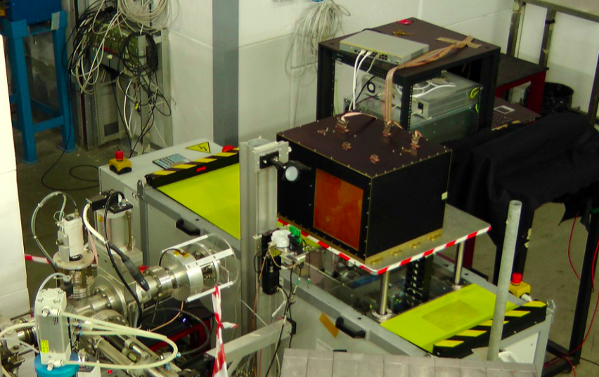
ESPERIMENTO LIMADOU 2022
Collaborazione Internazionale CSES-LIMADOU
CSES - China Seismo-Electromagnetic Satellite
ASI, INFN (BO, LNF, PG, RM2, TN, FI), Uninettuno, TIFPA, INAF, INGV Chinese National Space Agency, China Earthquake Administration
- Misure da satellite delle perturbazioni e.m. e correlazioni con fenomeni sismici
- Interazioni Magnetosfera, Ionosfera, Terra
Attività 2020-2021 (1° sem.):
Analisi dati e pubblicazoni risultati missione CSES-01 in corso da Feb. 2018
Preparazione nuova missione CSES-02
(2° satellite).
Responsabilità gruppo italiano su due rivelatori:
- HEPD-02 (High Energy Particle Detector)
- EFD-02 (Electric Field Detector)
Obiettivi/milestones 2022:
Realizzazione QM e FM HEPD-02 e EFD-02
Integrazione nel satellite
Lancio previsto fine 2022-inizio 2023
CSES-01
launched 2 February, 2018
La “suite”
di rivelatori
di CSES

Slide 2
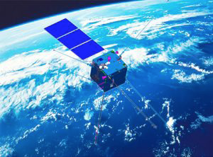
ESPERIMENTO LIMADOU 2022 - LNF
FTE M.Ricci (Assoc. Senior 50%) B. Spataro (Assoc. Senior 0%) Sigla in Dotazioni Gr. II LNF, Resp. G. Mazzitelli
Attività 2022 LNF:
Collaudo e qualifica spaziale del sistema generale di alimentazione per il rivelatore HEPD-02 (contratto con Ditta Esterna qualificata)
Collaborazione a test prototipi e produzione per il Qualification Model (QM) e il Flight Model (FM);
Analisi dati e pubblicazioni
Richieste Servizi LNF 2022: Nessuna (impegni terminati con il SEA nel 1° semestre 2021)
Richieste Finanziarie LNF: solo missioni 3-4 k€

